Slide 1
Rapport EPU pour la Belgique.
Action concertée des Acat européennes décidée lors des rencontres de Barcelone en 2019, tournées vers l’accueil de l’étranger, donc les migrations
Forum consultatif de la société civile de l'EASO ; forum EKD à Berlin sur les migrations en juin 2020…
Conférence EMN le 29 octobre.
Conférence EPCM ou concernant l’adhésion des entreprises à une politique respectueuse des DH.
Le réseau se dessine notamment au travers des AU européens.
Quid du suivi? rencontre virtuelle des Acats européennes?

Slide 2
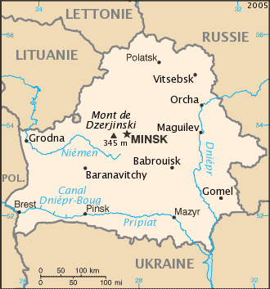
Bilan de la campagne du (10/10)
Pétitions renvoyées directement au président Loukachenko
2 pétitions originales ont monté un nombre de signatures obtenu élevé.

Slide 3
Campagne de dons (10/12)...
...que la FIACAT va lancer autour de la journée mondiale des droits de l'Homme (10 décembre).
La campagne aura pour objectif de récolter des dons pour financer le programme "Détention préventive abusive" (DPA) actuellement mené dans 4 pays : la Côte d'Ivoire, le Congo, Madagascar et le Tchad.
Elle se concentre sur l'impact du Covid-pour les prisonniers et sur les mesures mises en œuvre dans le cadre du programme DPA.
Elle se déroulera du 1er au 25 décembre 2020 sur HelloAsso.

Slide 4
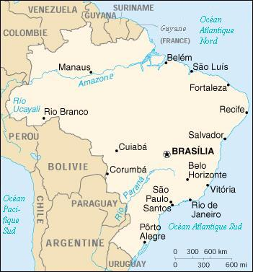
Brésil : Activistes de l'environnement
Dossier de campagne pour la Journée des droits de l'homme :
«Activistes de l'environnement en danger - défendons leurs droits! »
→ pétition en faveur de familles expulsées de force au Brésil
(campagne de l’ACAT suisse)

Slide 5
Belgique (1/3)
Inscription au sein d’une coalition rassemblant plusieurs ong visant à faire respecter l’OPCAT et à entériner un INDH national.
Témoignages sur les incidents policiers récurrents en Belgique.
Problématique des migrants renvoyés vers des pays qui pratiquent la torture ou mal accueillis chez nous : rapport EPU (Examen périodique universel), Ouverture sur la TEH.

Slide 6
Belgique (2/3)
Le reporting CAT (devant le comité contre la torture des Nations Unies) rédigé en début d’année n’a pas été examiné -annulation de toutes les sessions pour cause de COVID-.
Mirabal : La Belgique a ratifié la convention d’Istanbul en 2016. Une Circulaire a été adoptée par le Collège des Procureurs Généraux pour encourager, dès 2021, l’usage par la police et la justice d’un outil d’évaluation des risques visant à assurer une meilleure protection des victimes de violences conjugales. Les Centres de Prise en Charge des Violences Sexuelles (CPVS) mais les violences ne sont pas citées dans l’accord du gouvernement actuel.

Slide 7
Belgique (3/3)
JNP : contact étroit avec des responsables pénitentiaires pour organiser un échange virtuel avec les prisonniers cette année.
Conférence-débat autour d’un film?
En projet : article sur le COVID dans nos prisons et celles d’Afrique.
Chronique hebdomadaire sur RCF, Isabelle Detavernier et Christophe d’Aloisio parlent de notre ACAT ou des violations des DH dans le monde entier.

Slide 8
Défis
Trouver un endroit où se réunir, élément essentiel de revitalisation.
Nombre de membres quittent notre ACAT, car leurs forces déclinent.
Comment les renouveler, fidéliser?
Envisager une ACAT sur mesure, à deux vitesses, une solution ?
En même temps, développement des réseaux sociaux (www.acat.be)

